Slide 1


Slide 2
NUESTRA MISIÓN:
LLEVAR ADELANTE LA OBRA DE CRISTO

Slide 3
INTRODUCCIÓN.

Slide 4
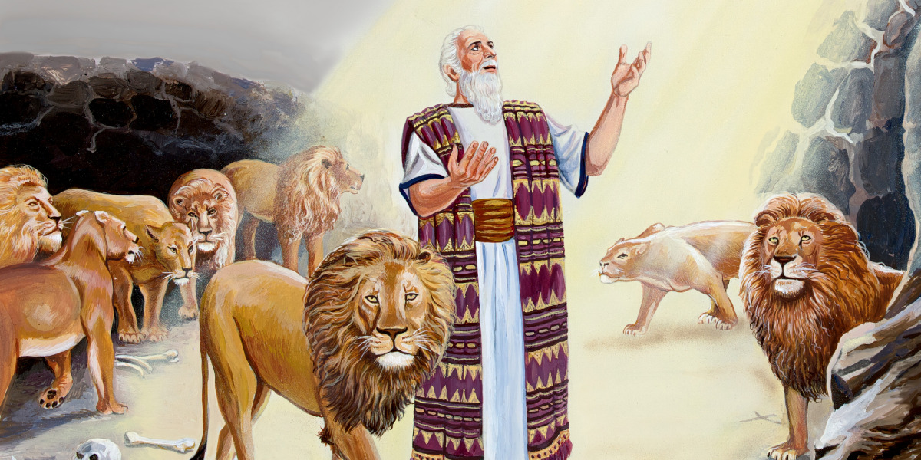
Yo creo que “hay un Dios en el cielo” (Dan. 2:28):
Quien “formó al hombre del polvo de la tierra, y sopló en su nariz aliento de vida” (Gen. 2:7).
Quien “nos ha hablado”(Heb. 1:1-2).
Quien “ha dado a su Hijo unigénito, para que todo aquel que en él cree, no se pierda, mas tenga vida eterna” (Juan. 3:16).

Slide 5
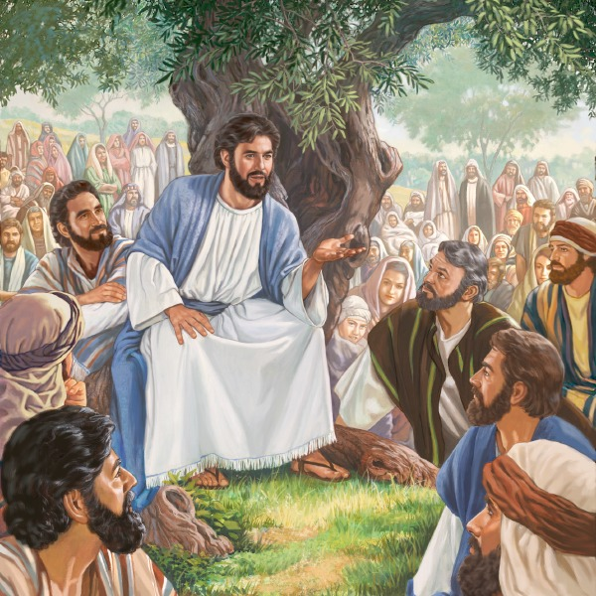
4. El Santo Hijo de Dios, vino a la tierra:
“a salvar al mundo” (Juan. 12:47).
“para servir, y para dar su vida en rescate por muchos” (Mat. 20:28).
“llamar… a pecadores, al arrepentimiento” (Mat. 9:13).
“a buscar y a salvar lo que se había perdido” (Luc. 19:10).

Slide 6
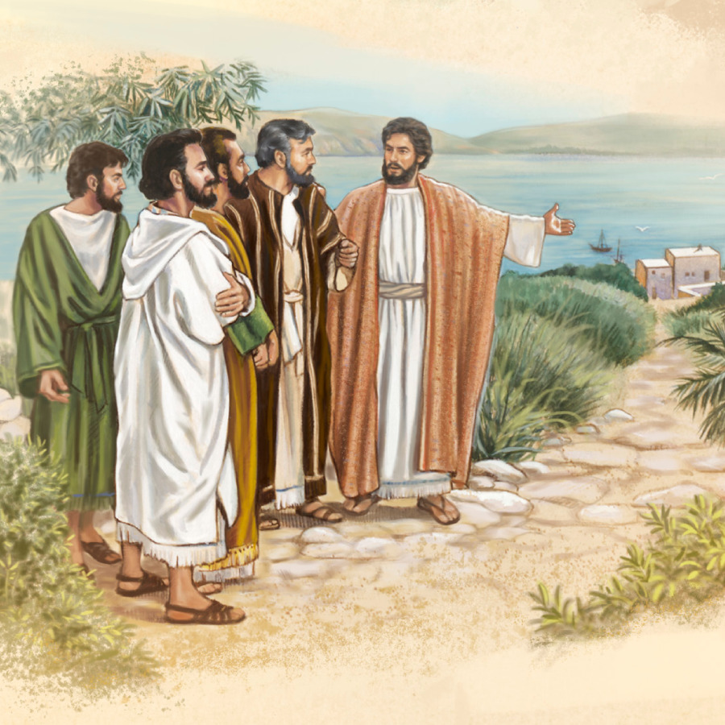
Esta lección nos permitirá observar: cómo Jesús personalmente hacía esto. y luego cómo sus discípulos le deben imitar.
Al principio de su ministerio, el Señor Jesús enfatizó el anhelo divino de salvar las almas de los hombres.
“Venid en pos de mí, y haré que seáis pescadores de hombres” (Mar. 1:17)

Slide 7
I. LA MISIÓN DE JESÚS.

Slide 8
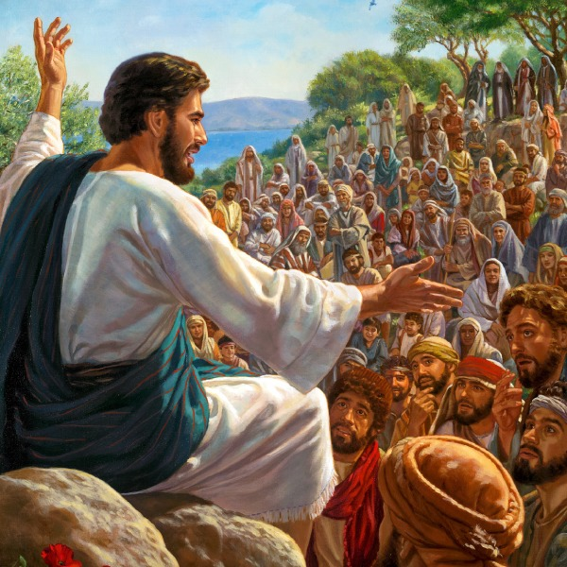
A. Jesús, frente a las multitudes
Los amó y les predicó públicamente (Mat. 4:17-23. 9:35-38).
Se dolió cuando rechazaron su palabra (Mat. 23:37).
Notes:
En estos dos versículos, Pablo declara su confianza en el evangelio y las razones para ello. En la mayor parte de su epístola se dedica a explicar por qué y cómo el evangelio de Cristo es el poder de Dios para salvar a los que creen.

Slide 9
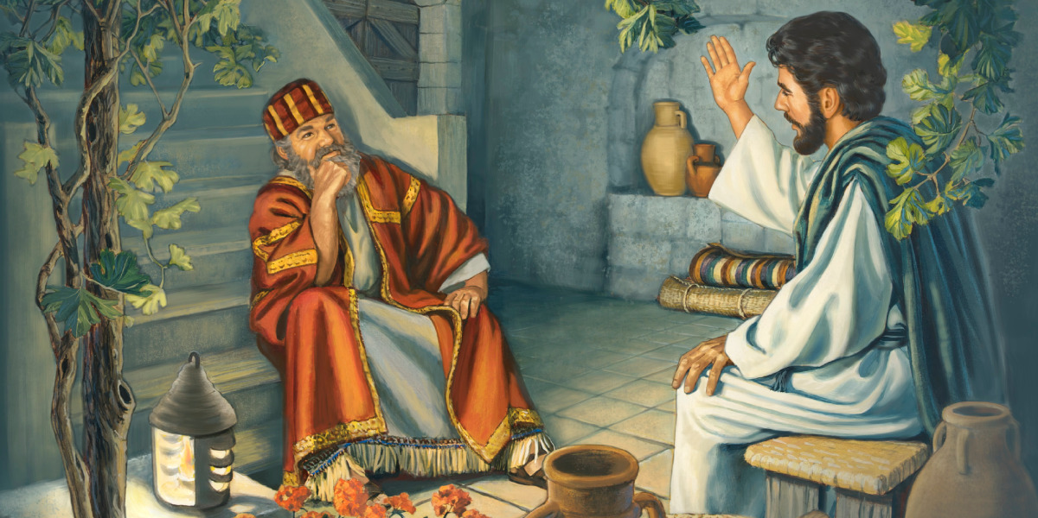
B. Jesús, frente al individuo.
A pesar de que las masas lo rechazaron, e incluso “muchos de sus discípulos volvieron atrás. (Juan. 6:66).
Jesús siempre hizo su obra más importante a nivel personal.
Notes:
En estos dos versículos, Pablo declara su confianza en el evangelio y las razones para ello. En la mayor parte de su epístola se dedica a explicar por qué y cómo el evangelio de Cristo es el poder de Dios para salvar a los que creen.

Slide 10
B. Jesús, frente al individuo.
Algunos ejemplos:
Nicodemo (Juan 3:1-22; 19:38-42). Un líder religioso que más tarde incluso ayudó José de Arimatea sepultar a Jesús.
La mujer samaritana (Juan. 4:1-42). Una fornicaria cuya vida fue cambiada por Cristo, y que a su vez, condujo a muchos otros a escuchar el evangelio y obedecer.
Zaqueo (Luc. 19:1-10). Un rico recaudador de impuestos a quien la salvación llegó cuando un día Jesús le visitó en su casa.
Cleofás (Luc. 24:13-32). Quien mientras iba camino a Emaús conversó con Jesús, y su corazón ardía cuando escuchaba las palabras de Cristo.
Notes:
En estos dos versículos, Pablo declara su confianza en el evangelio y las razones para ello. En la mayor parte de su epístola se dedica a explicar por qué y cómo el evangelio de Cristo es el poder de Dios para salvar a los que creen.

Slide 11
II. LA MISIÓN DE LOS APÓSTOLES.

Slide 12
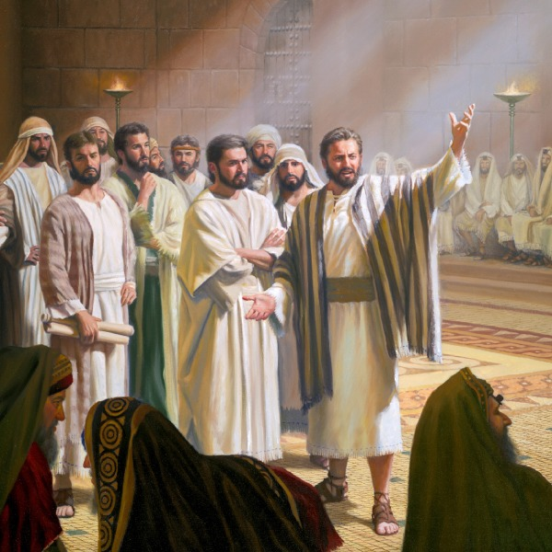
El Salvador traspasó a sus apóstoles su misión de buscar para salvación a los perdidos, primero en una comisión limitada (Mat. 10).
Luego, después de su resurrección, en la gran comisión, a escala mundial. (Mar. 16:15-16, Mat. 28:19-20, Lucas. 24:46-48).
Los apóstoles serian los testigos de Jesùs. (Hech. 1:8)
Notes:
En estos dos versículos, Pablo declara su confianza en el evangelio y las razones para ello. En la mayor parte de su epístola se dedica a explicar por qué y cómo el evangelio de Cristo es el poder de Dios para salvar a los que creen.

Slide 13
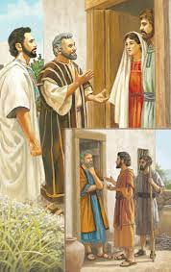
En la gran comisión, el Hijo de Dios dejó a sus apóstoles con una gran responsabilidad.
La gran afirmación: “Toda potestad me es dada en el cielo y en la tierra”.
El gran encargo: Traer a todos los hombres bajo la autoridad de Cristo.
La gran promesa: “yo estoy con vosotros todos los días, hasta el fin del mundo”.
Notes:
En estos dos versículos, Pablo declara su confianza en el evangelio y las razones para ello. En la mayor parte de su epístola se dedica a explicar por qué y cómo el evangelio de Cristo es el poder de Dios para salvar a los que creen.

Slide 14
III. LA MISIÓN A LOS SALVOS.

Slide 15
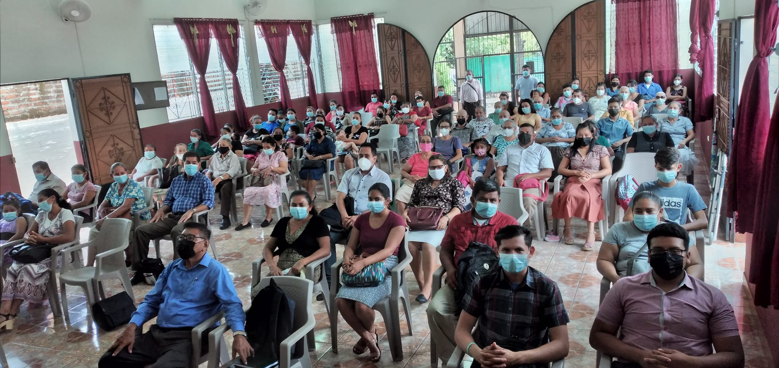
Así como Jesús traspasó a sus apóstoles su misión de buscar para salvación a los perdidos, los apóstoles traspasaron su misión a la iglesia.
  Los cristianos del primer siglo aceptaron este desafío.
Los dispersos de Jerusalén “iban por todas partes anunciando el evangelio” (Hech. 8:4).
La iglesia en Tesalónica predicó la palabra hasta que el evangelio se oyó en todo lugar (1 Tes. 1:7,8).
Los cristianos llevaron el evangelio a todo el mundo (Col. 1:6,23).

Slide 16
Los cristianos llegaron a sentirse con la deuda de enseñar a otros hasta que todo el mundo estuviese a los pies de Cristo.
Esta es la misma deuda que experimentaba el apóstol Pablo (Rom. 1:14,15).
Los fieles e idóneos aprendieron “para enseñar también a otros” (2 Tim. 2:2).
Debemos aceptar este reto también.

Slide 17
CONCLUSION

Slide 18

Este es el mayor programa de trabajo personal que Dios nos ha encomendado: La ley de la procreación. Es tan seguro, así como una planta producirá una hermosa flor, así cuando un cristiano planta la semilla del evangelio ésta producirá otro santo. Para lograr esta tarea, se necesita un cristiano:
Dispuesto.
“…Heme aquí, envíame a mí” (Is. 6:8).
El éxito de los macedonios se puede atribuir al hecho de que anhelaban “...el privilegio de participar... a sí mismos se dieron primeramente al Señor...” (2 Cor. 8:3-5).
Sabio.
“El fruto del justo es árbol de vida, y el que gana almas es sabio” (Prov. 11:30).
Aplica sabiamente el conocimiento de la Biblia para ganar almas.
“Ten cuidado de ti mismo y de la doctrina; persiste en ello, pues haciendo esto, te salvarás a ti mismo y a los que te oyeren” (1 Tim. 4:16).
“Procura con diligencia presentarte a Dios aprobado, como obrero que no tiene de qué avergonzarse, que usa bien la palabra de verdad” (2 Tim. 2:15).

